Slide 1

局部路径规划
——DWA算法
东莞市微宏智能科技有限公司

Slide 2


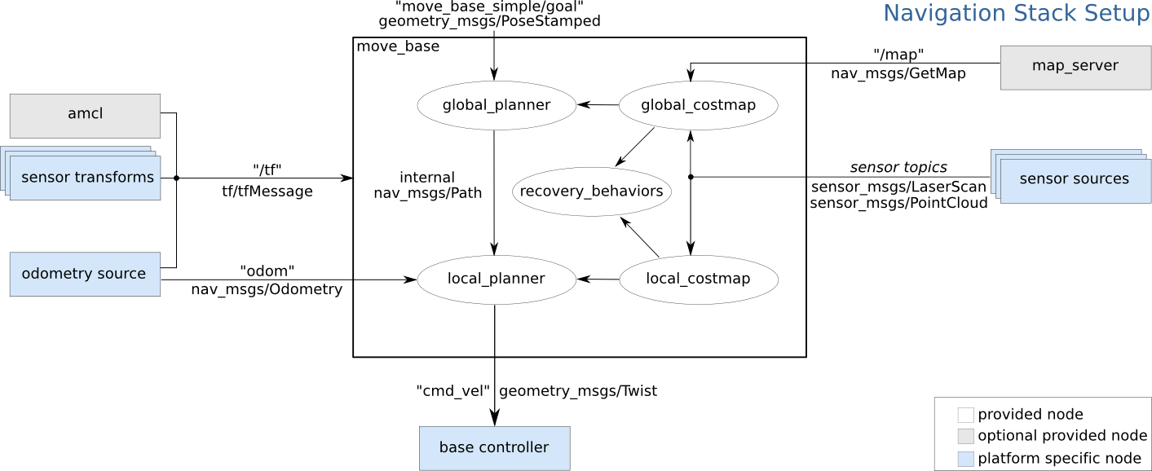
局部路径规划之DWA——Dynamic Window Approach动态窗口法

Slide 3
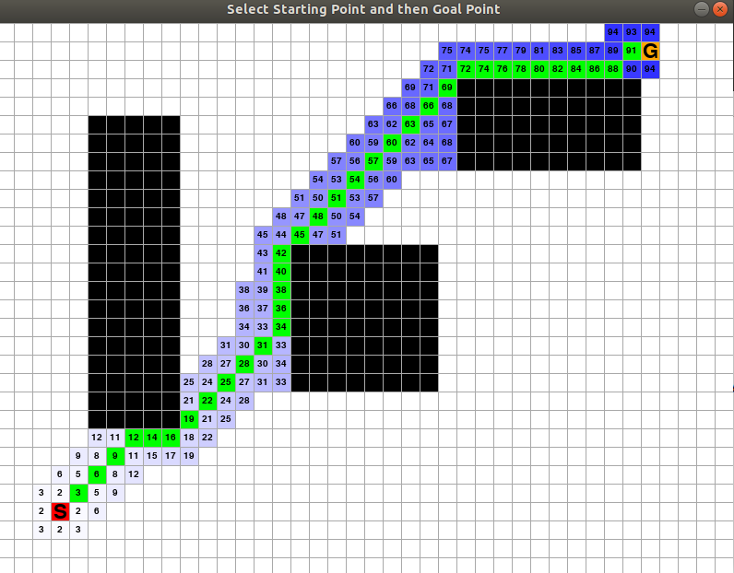
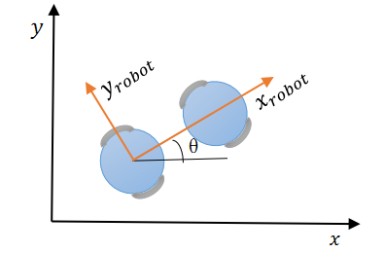
state sampling：
action sampling：
假如小车在xxx位置……
假如小车速度(v,w)是……
小车速度(v,w)——小车状态？

Slide 4
小车的运动模型：
模型1：小车不是全向移动的，只能前进(x轴线速度v)，和旋转(z轴角速度w)，如差速车
小车相邻时刻内（ms级），运动距离短，可将相邻两点之间的运动轨迹，看成直线
小车走了多远：
变换成小车的x,y坐标：
小车下个状态的位置：

Slide 5
小车的运动模型：
模型2：全向移动的，有 和 ，如麦轮车
小车相邻时刻内（ms级），运动距离短，可将相邻两点之间的运动轨迹，看成直线
由 y方向速度 产生小车的x,y坐标变化：
小车下个状态的位置：
其他模型：运动轨迹看成弧线

Slide 6
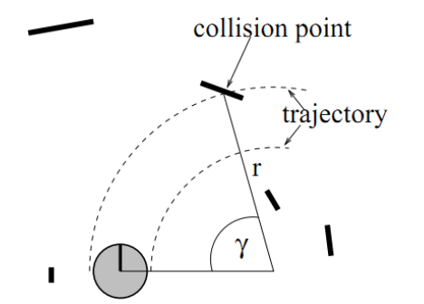
速度采样：
有了运动模型，根据速度就可以推算出轨迹
因此只需采样很多速度，推算轨迹，然后评价这些轨迹好不好，选择当中的最优解
速度如何采样：
速度范围？
限制？
1.小车速度最大值、最小值
2.电机性能影响加速度
*3.预留刹车距离

Slide 7
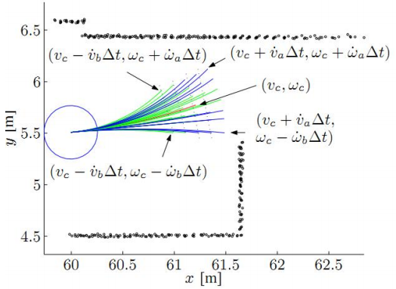
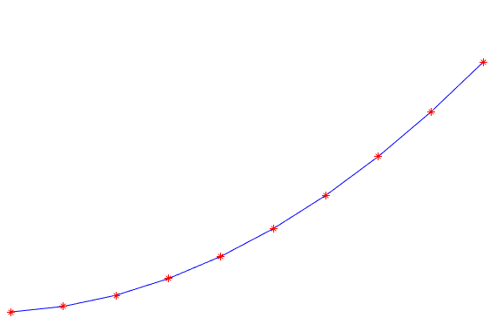
速度采样：
确定速度范围，如何采样——速度分辨率
无数组？速度分辨率，离散化
v | w
5.1 | 0.15
5.1 | 0.20
5.1 | 0.25
5.1 | 0.30
…… | ……

Slide 8
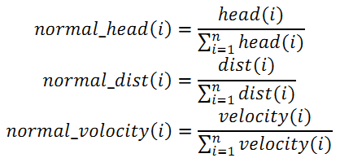
如何判断轨迹好坏——评价函数：
heading(v,w)：方位角评价函数，小车与目标之间的角度差
原文用180-θ评价
dist(v,w)：小车与最近障碍物之间的距离
velocity(v,w)：轨迹对应的速度大小
物理意义：使小车避开障碍物、朝着目标、以较快的速度行驶。
归一化：每一项除以每一项的总和。
三个部分的权重：影响小车选取路径

Slide 9
算法流程：
初始化——小车最大最小速度、加速度，评价函数权重等
循环
{ 判断是否到达目的地
计算当前采样的速度范围（动态窗口）
遍历所有速度v & w，根据模型模拟一段时间的路径
根据评价函数打分（包括评价函数、归一化、权重）
选取最优解——v & w，下发给运动底盘
小车继续移动
}

Slide 10
THANK YOU
感谢聆听，批评指导
东莞市微宏智能科技有限公司

